Slide 1

Estudio sobre la Detección de Anomalías en Series de Datos
Grado en Ingeniería Informática
Trabajo de Fin de Grado, Junio de 2022
Autor
Eduardo Ortega Naranjo
Tutor
Francisco Mario Hernández Tejera
Notes:
Este TFG consiste en un trabajo de investigación donde se compara el rendimiento de 2 arquitecturas de redes neuronales a la hora de detectar anomalías.

Slide 2

Objetivos
Reforzar conceptos sobre evaluación y comparación de redes
Aprender lo que es el diseño, desarrollo, ejecución y evaluación de un trabajo experimental
Formación complementaria en un tópico relevante
Notes:
De modo que, los objetivos de este trabajo se pueden resumir en…

Slide 3

Contenido
¿Qué son las Anomalías?
Series de Datos
Redes Neuronales
Métrica de Evaluación
Entrenamiento
Análisis de Resultados
Conclusiones y Trabajo Futuro
Notes:
Esta presentación está dividida en 7 secciones, donde hablaré sobre…

Slide 4

¿Qué son las Anomalías?
1
Contextualización
Notes:
Entonces… ¿Qué son las Anomalías?

Slide 5
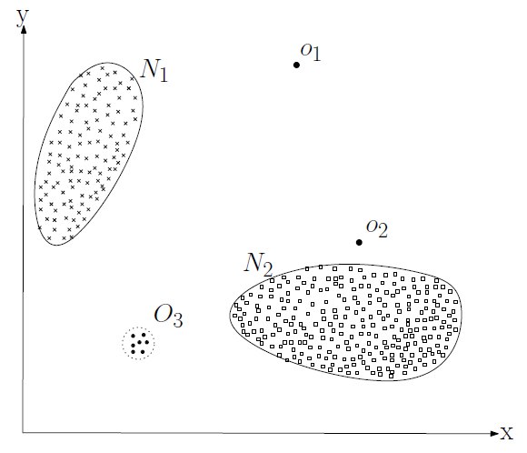
Definición
Elementos en conjuntos de datos
No se ajustan al comportamiento esperado
Son relevantes para el análisis
¡No confundir con el ruido!
Notes:
Pues, las anomalías son elementos en conjuntos de datos que no se ajustan al comportamiento esperado respecto a la mayoría de observaciones.
Las anomalías pueden aparecer por múltiples razones, como actividad maliciosa o malfuncionamiento de los sistemas de recolección de datos, pero siempre son relevantes para el análisis. Y esto es lo que las diferencia del ruido.
El ruido es un fenómeno en los datos que carece de interés, y lo deseable es eliminarlo.

Slide 6
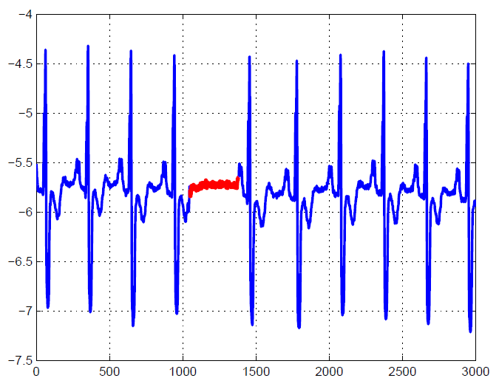
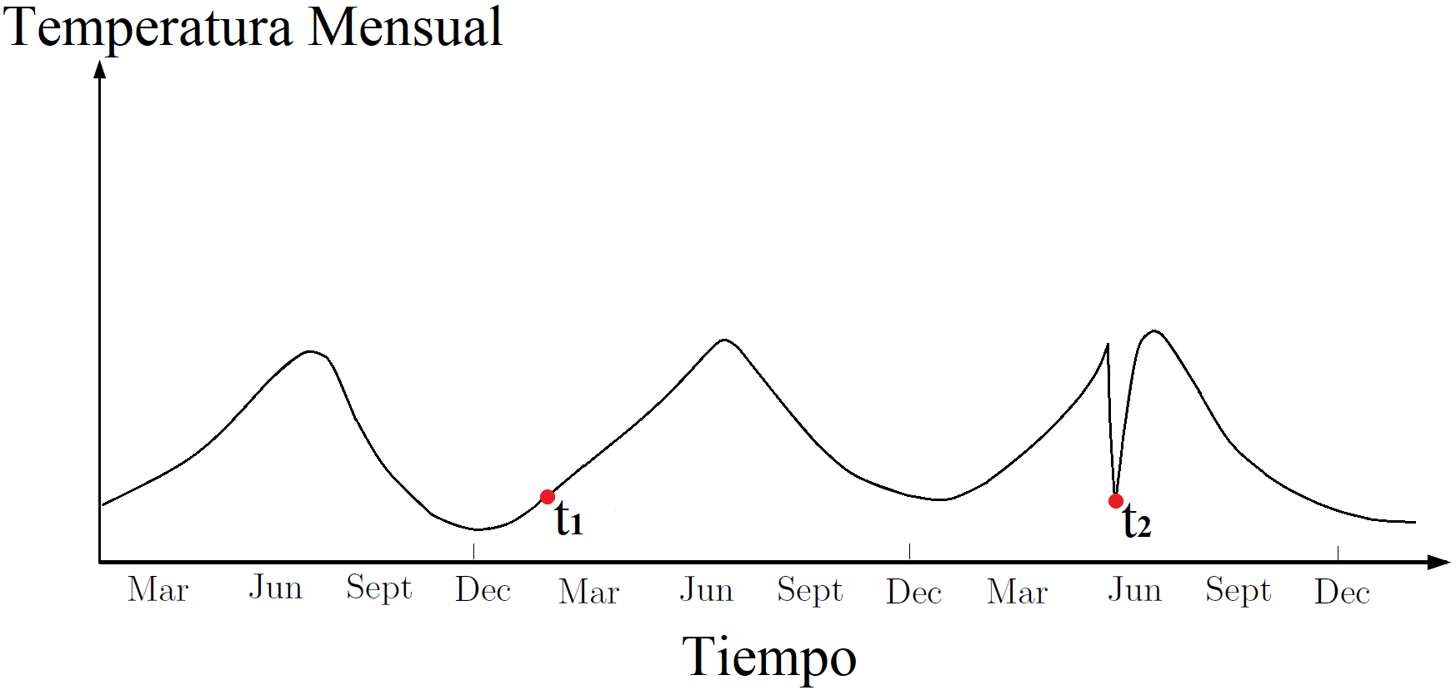
Tipos de Anomalías
Puntuales
Colectivas o Grupales
Contextuales o Condicionales
Patrones emergentes o Novedades
Notes:
Las anomalías se clasifican en tres tipos: puntuales, colectivas y contextuales.
Las anomalías Puntuales. Son aquellas en las que una instancia de datos individual puede ser considerada anómala respecto al resto de datos.
Las anomalías Colectivas o Grupales: Son aquellas en las que una colección de datos relacionados es anómala con respecto al resto. Las instancias de datos individuales dentro de la colección pueden no ser anomalías por sí solas, pero su aparición como grupo es anómala.
Las anomalías Contextuales o Condicionales: Son aquellas en las que una instancia de datos es anómala en un contexto concreto, pero no de otro modo.
En algunas ocasiones, las anomalías pasan a considerarse datos normales. Estos casos especiales se conocen como patrones emergentes, o novedades.

Slide 7

Series de Datos
2
Preparación del estudio
Notes:
En este estudio se eligió trabajar con dos tipos de anomalías: contextuales y colectivas.
También se eligió trabajar con series de datos unidimensionales generadas artificialmente. De modo que se tiene un control absoluto sobre la cantidad de anomalías existentes, su distribución y se pueden manipular las series para crear variaciones. Las series usadas se pueden agrupar en dos categorías: series periódicas y series naturales.

Slide 8
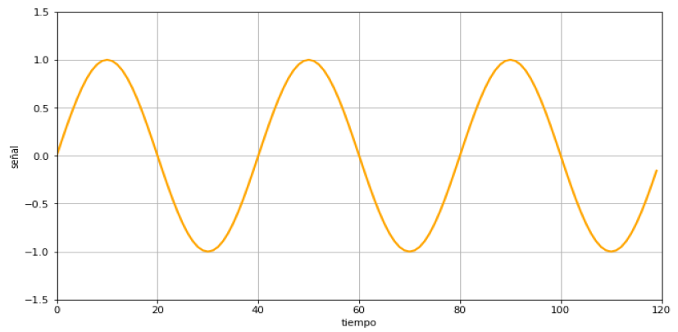
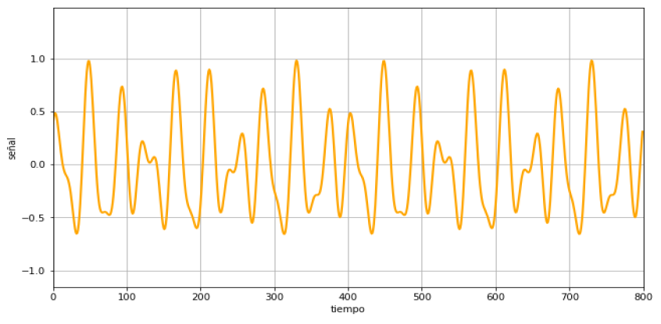
Series Periódicas
2 series creadas sintéticamente
Señal Simple: función senoide (T = 40s)
Señal Combinada: cuatro senoides (T = 400s)
12.000 muestras
Notes:
En el caso de las series periódicas…
Se crearon 2 series:
• la primera, usando la función senoide y tiene un periodo de repetición de 40 segundos;
• la segunda, combinando cuatro funciones senoides diferentes y tiene un periodo de repetición de 400 segundos
• ambas series tienen 12.000 muestras

Slide 9
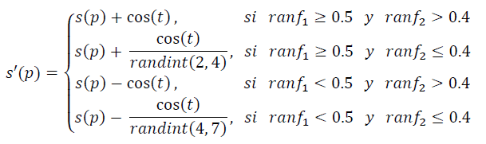
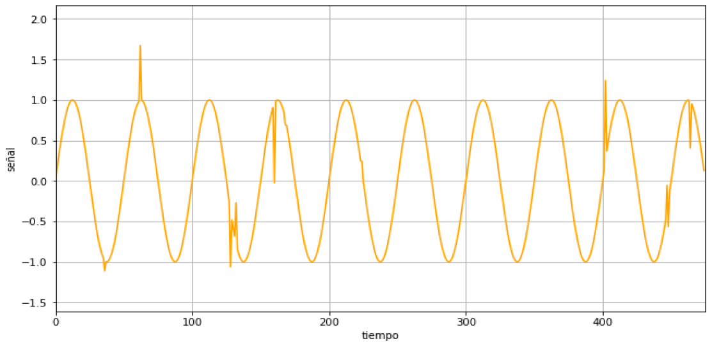
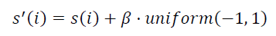
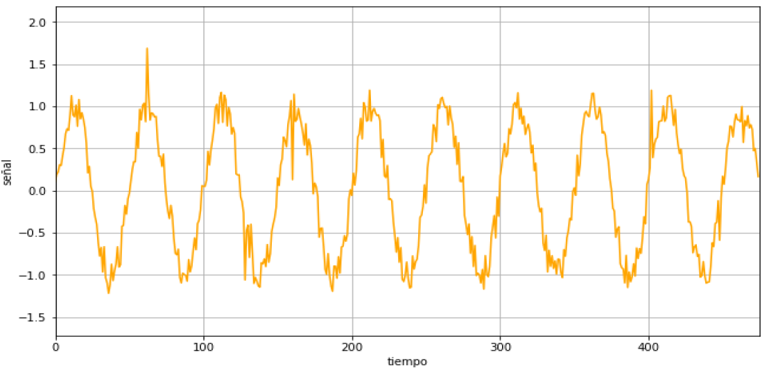
Series Periódicas
Anomalías puntuales: 1.1% y 2%
Factores de ruido (β): 0.025, 0.05, 0.1, 0.2
20 series disponibles en total
Notes:
A partir de las series originales, se crearon series con un 1.1% y un 2% de anomalías. Para crear dichas anomalías, se seleccionaron posiciones aleatorias de la señal y se alteraron usando esta ecuación, donde se usan las funciones ranf y randint para que las anomalías sean diferentes entre sí.
Por último, a cada serie se le añadió ruido blanco mediante esta otra ecuación para comprobar cómo afecta a las redes neuronales. Se usaron 4 factores de ruido para cada serie, lo cual hace un total de 20 series periódicas disponibles para el estudio.

Slide 10
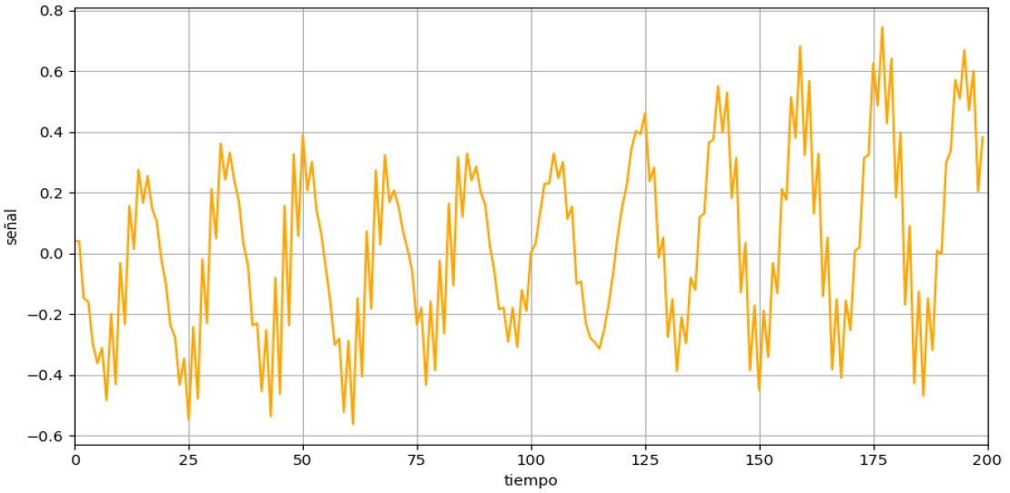
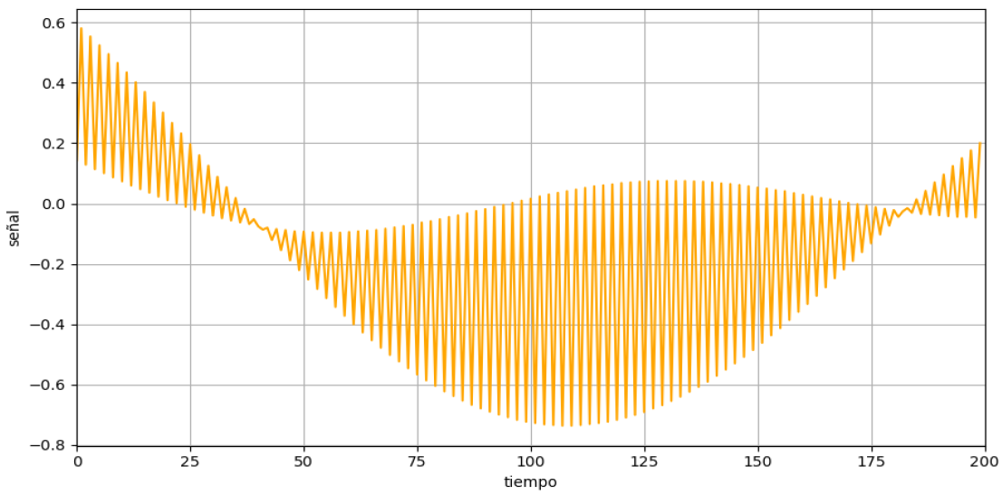
Series Naturales
Creadas a partir de archivos de audio
Extracción de 100.000 muestras
Interpolación al rango [-1, +1]
Grillos y Ballena
Notes:
En el caso de las series naturales…
Para crear las series de partida, se extrajeron 100.000 muestras de dos archivos de audio y se interpolaron al rango [-1,1] para que tuvieran valores comparables. En el primer video se escuchan grillos y en el segundo una ballena.

Slide 11
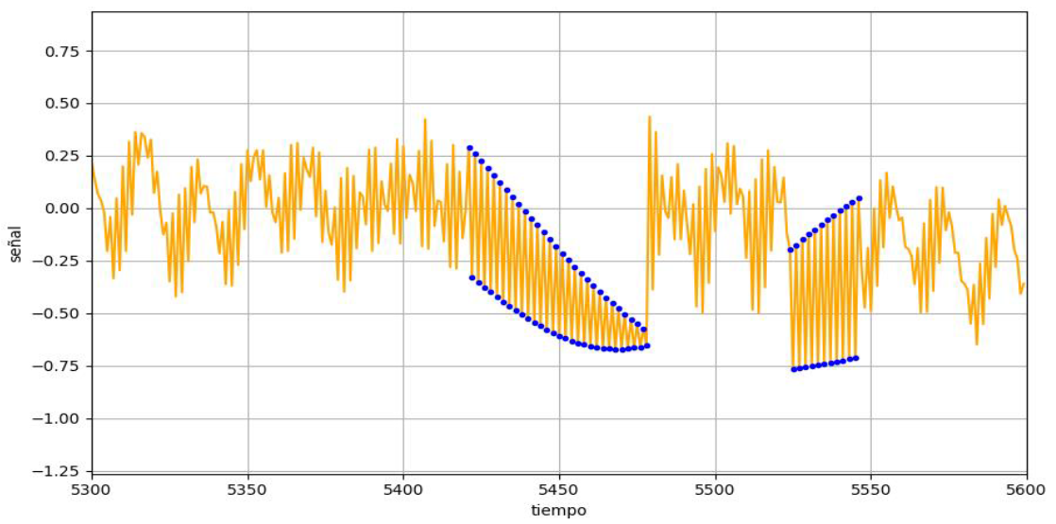
Series Naturales
Segmentos aleatorios entre 20 y 60 puntos
Sustitución de segmentos de una serie por otra
6 series disponibles
Anomalías Colectivas: 1%, 2%, 3%, 5%, 7%, 10%
Notes:
Para generar las anomalías, se seleccionaron segmentos aleatorios de longitud entre 20 y 60 puntos de la señal de la ballena y se usaron para reemplazar las posiciones equivalentes de la señal de los grillos. Se decidió trabajar con seis porcentajes de contaminación, lo cual hace que haya 6 series disponibles para el estudio.

Slide 12
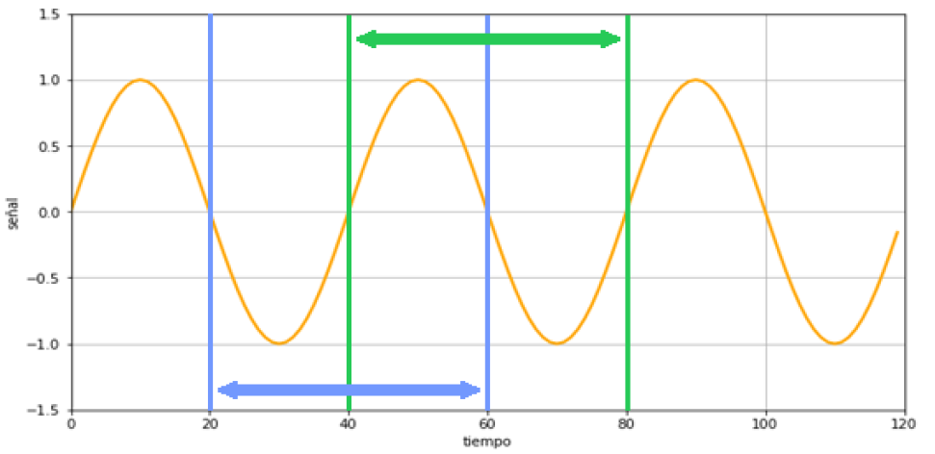
Contextos
Necesario para trabajar con estas series
Componente temporal → Ventana deslizante
Desplazamientos: 1 muestra, media ventana, ventana
Notes:
Para trabajar con estas series es necesario definir un contexto, ya que las muestras anómalas pertenecen al rango de valores normales que puede tomar la serie y es su aparición en un determinado lugar lo que la convertirá en anomalía.
Puesto que las series tienen una componente temporal, se decidió usar una ventana deslizante para ello. De este modo, las muestras contenidas dentro de una ventana forman un contexto y cuando dicha ventana se desplaza, se define un contexto diferente.
Para probar distintos grados de solapamiento entre ventanas, se decidió trabajar con tres desplazamientos distintos: de 1 muestra, de mitad de ventana e igual a la ventana

Slide 13

Redes Neuronales
3
Arquitecturas seleccionadas
Notes:
Una vez generadas las series de datos, se pasó a seleccionar las arquitecturas de red y sus configuraciones

Slide 14
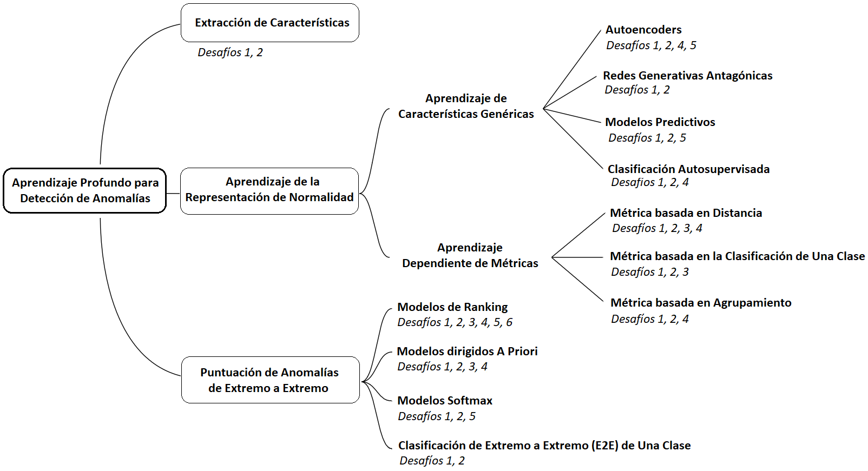
Aprendizaje Profundo para Detección de Anomalías
Notes:
En el estudio se siguió esta taxonomía sobre métodos para detectar anomalías como referencia y se seleccionaron los métodos de “Modelos de Ranking” y de “Autoencoders” porque son de los pocos que la taxonomía considera adecuados para trabajar con anomalías contextuales y colectivas.

Slide 15
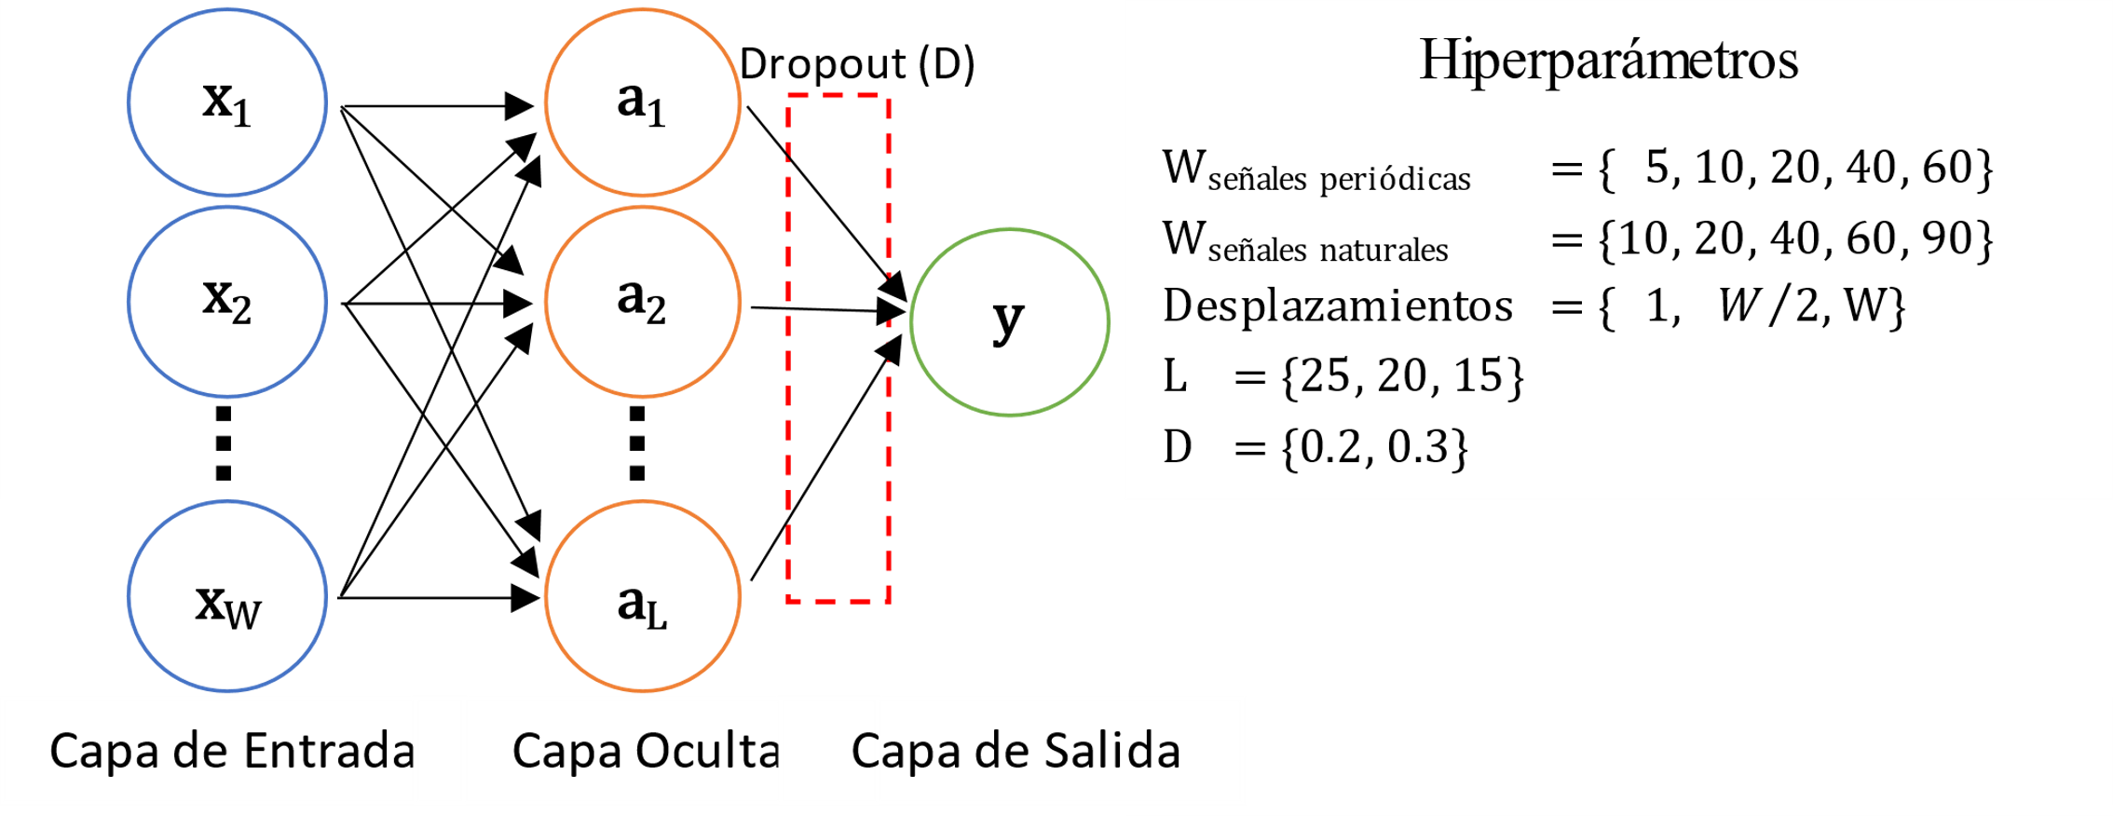
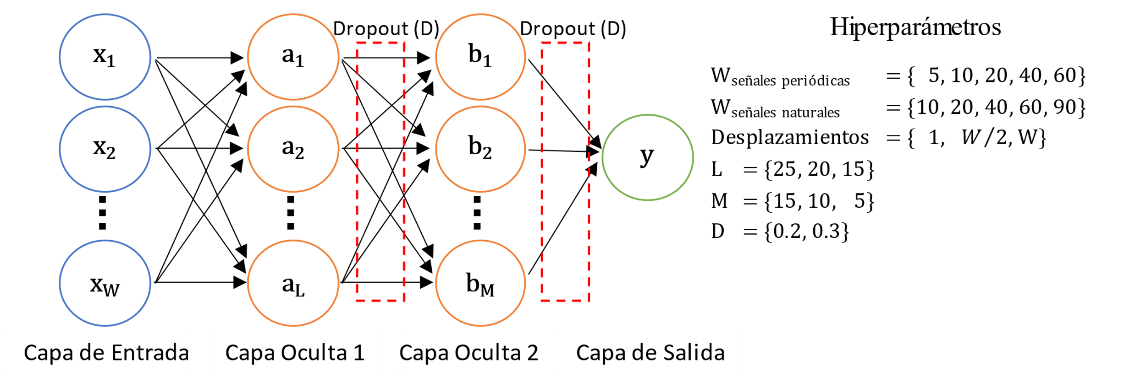
Modelo de Ranking
Perceptrón Multicapa (MLP)
Aproximador universal
Arquitecturas: 2 capas y 3 capas
Entropía cruzada binaria + sigmoide
Notes:
En el caso del modelo de ranking…
Se eligió la arquitectura del perceptrón multicapa porque se ha demostrado que los MLP son aproximadores universales y que un MLP con 3 capas es suficiente para resolver problemas no lineales.
Se decidió trabajar con dos arquitecturas de MLP: la primera con 2 capas y la segunda con 3, con el objetivo de comprobar si hay una variación significativa en el rendimiento.
En el caso del MLP de 2 capas, se planteó una búsqueda con los siguientes hiperparámetros…
En el caso del MLP de 3 capas, se planteó una búsqueda con los mismos hiperparámetros, añadiendo la cantidad de neuronas en la segunda capa oculta (M).
Las ventanas en las series periódicas se eligieron tomando como referencia el periodo de la señal simple, que es 40. Mientras que, para las series naturales, se eligieron tomando como referencia el tamaño mínimo y máximo de los segmentos anómalos, que son 20 y 60 respectivamente.

Slide 16
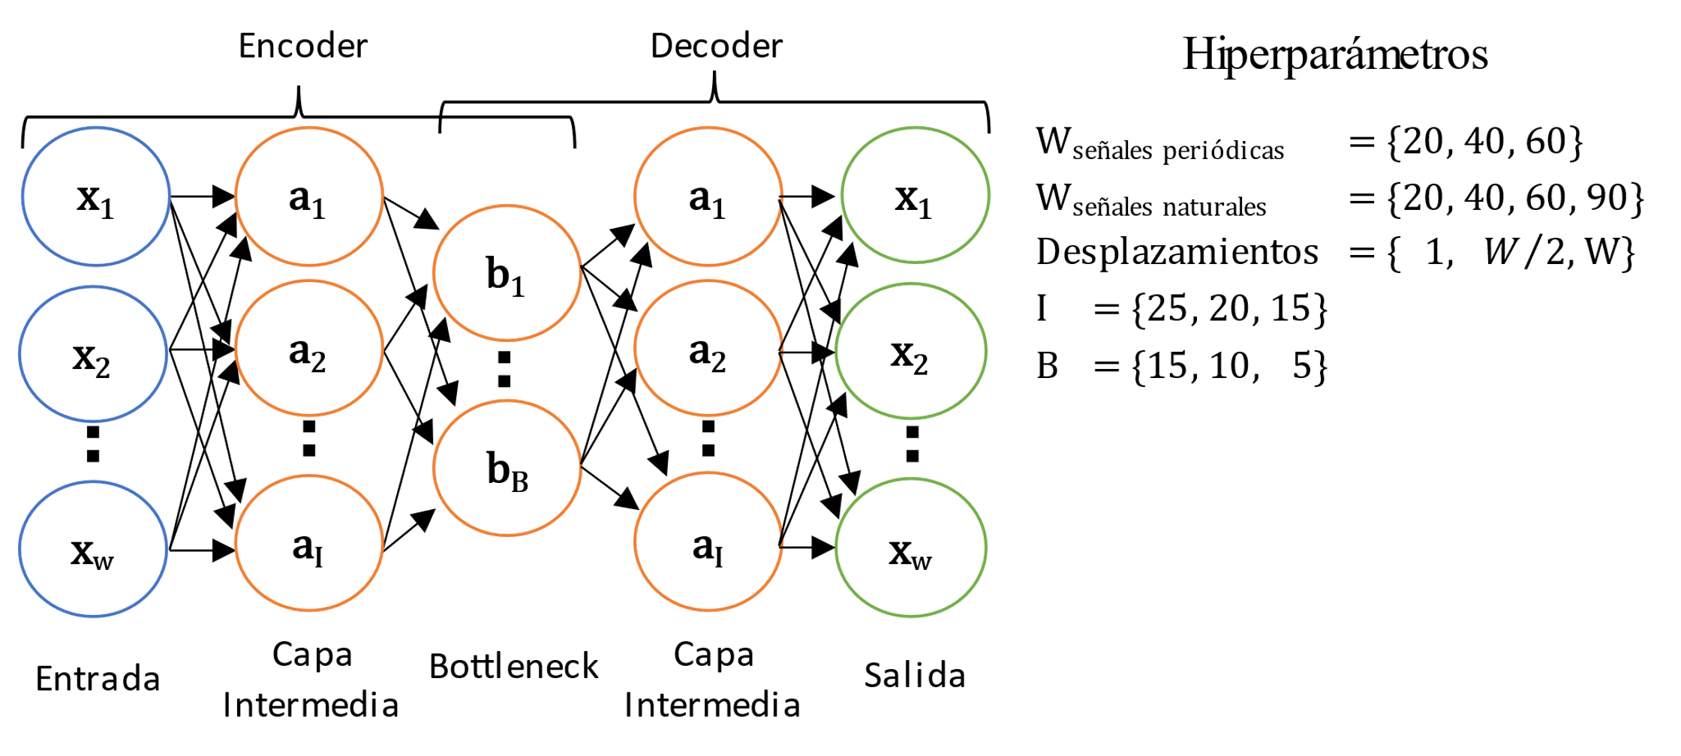
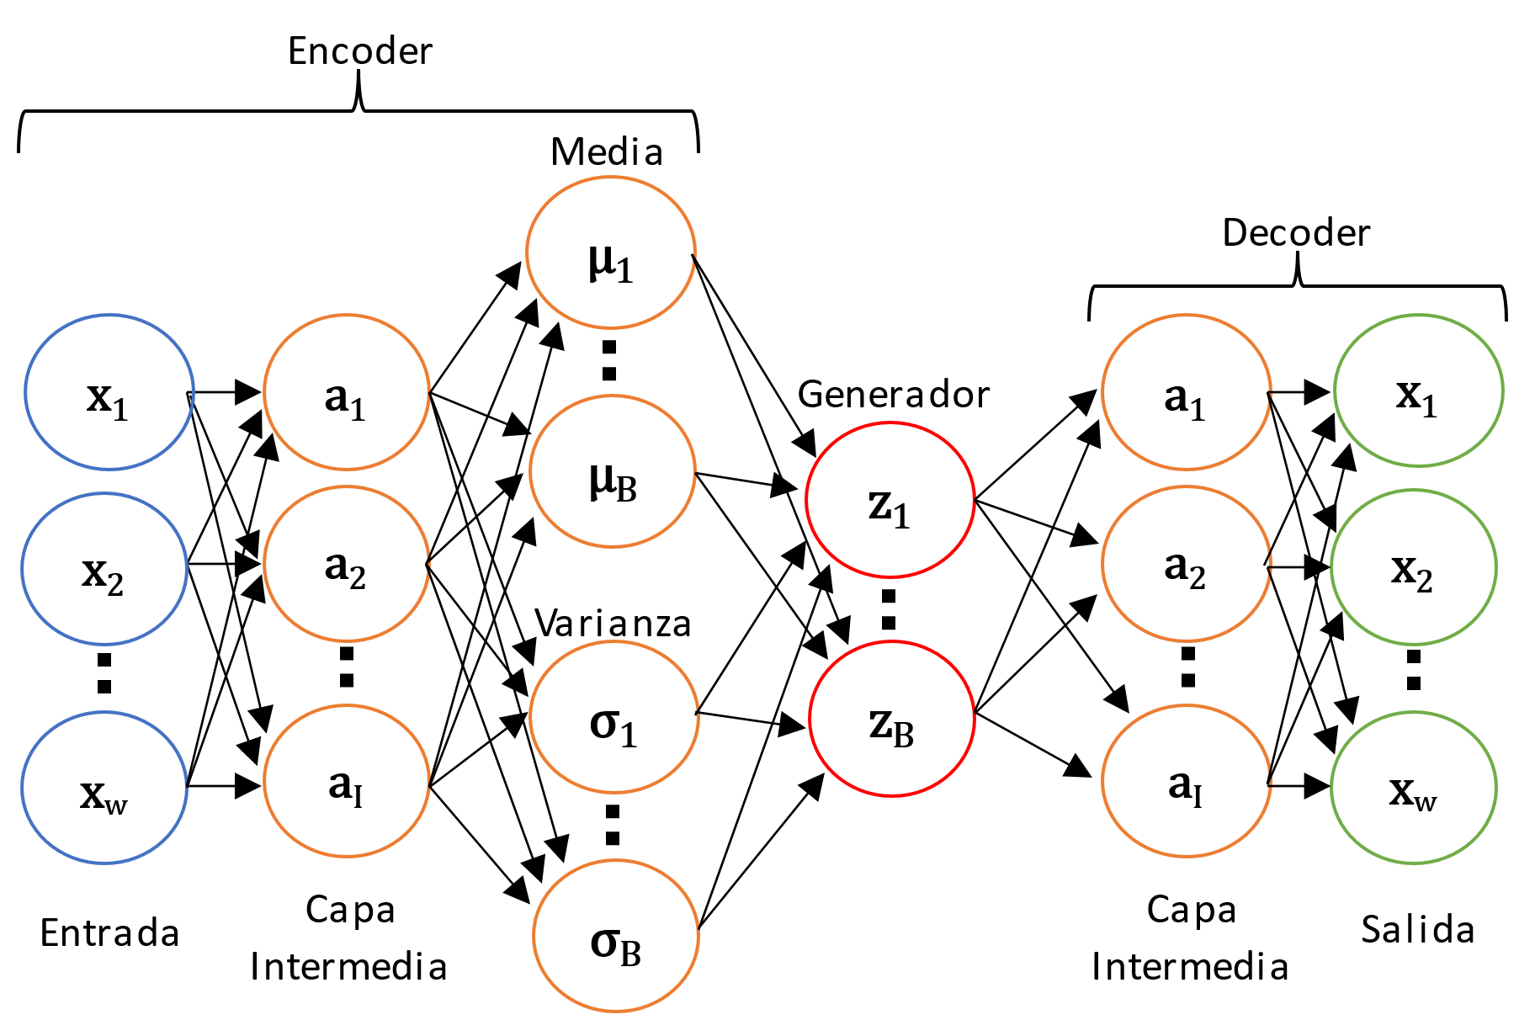
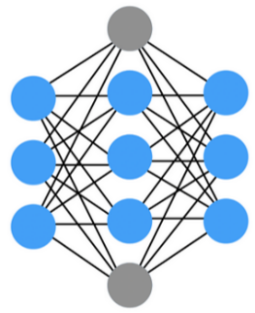
Autoencoder
Autoencoder Básico (AE)
Autoencoder Variacional (VAE)
Ventanas 5 y 10: sin cuello de botella
Error cuadrático medio + tangente hiperbólica
Notes:
En el caso del autoencoder…
Se decidió comparar un autoencoder básico (AE) con uno variacional (VAE). La principal diferencia entre ambos es lo que aprenden: en ambos casos la red aprende una función para convertir la entrada en una representación intermedia, pero:
• En el caso del básico: se aprende a convertir dicha representación en la entrada original directamente.
• En el caso del variacional: la red aprende una distribución de probabilidad normal a partir de la representación intermedia; y luego, aprende a generar la entrada de la red a partir de esa distribución.
Los hiperparámetros que se plantean para ambos autoencoders son los mismos:…
En estas arquitecturas, se eliminaron las ventanas de longitud 5 y 10 porque en esos casos no existiría cuello de botella. El problema de que ocurra esto, es que la entrada puede atravesar la red sin cambiar y no habría representación intermedia, lo cual hace que la red no sea útil.

Slide 17

Métrica de Evaluación
4
Notes:
En cuanto a la Métrica de Evaluación…

Slide 18
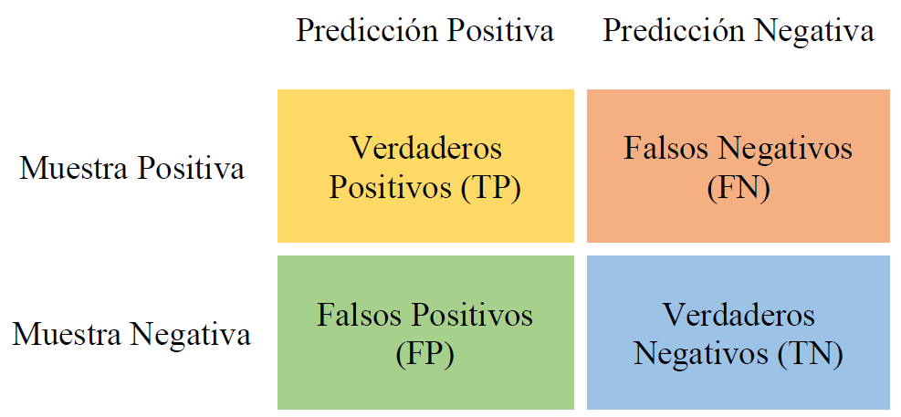
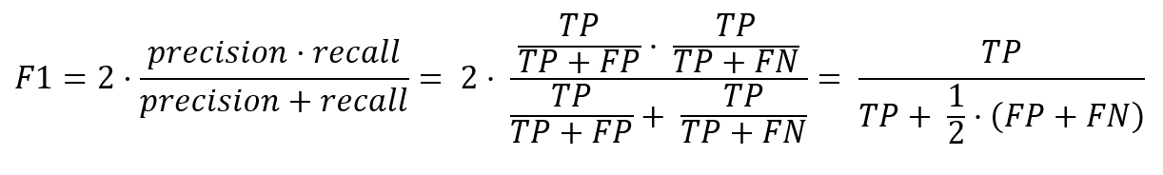
Método Tradicional
Índices estadísticos de la matriz de confusión
Métrica F1 + Ajuste de Puntos (PA)
Notes:
Normalmente se usan índices estadísticos basados en la matriz de confusión para evaluar algoritmos de clasificación.
En el caso de la detección de anomalías, la práctica más extendida es usar la métrica F1 en combinación con el protocolo de ajuste de puntos (PA) y es la que se estaba usando para este estudio inicialmente.

Slide 19

Críticas al Método Tradicional
Artículo “Towards a Rigorous Evaluation of Time-series Anomaly Detection”
F1 + Ajuste de Puntos → sobreestima
F1 sin Ajuste de Puntos → subestima
Debería existir un valor de referencia para F1
Soluciones del Artículo
1. Reemplazar PA → PA%K
2. Evaluación de modelos sin entrenar como referencia
Notes:
Sin embargo, en el último año se ha publicado un artículo científico en el que se cuestiona esta práctica debido a los siguientes problemas…
a) En primer lugar, usar la métrica F1 con ajuste de puntos puede sobreestimar la capacidad de un modelo
b) Por el contrario, usar la métrica sin ajuste de puntos puede subestimar la capacidad de un modelo.
c) Por último, se critica que se use el valor de F1 directamente, sin realizar una comparación relativa con un valor de referencia.
En el artículo se proponen 2 acciones para solucionar esos problemas:
(I) Reemplazar el protocolo PA por uno que ellos han llamado PA%K, donde K es un umbral entre 0 y 100 añadido al protocolo PA
(II) Usar la evaluación de modelos sin entrenar como referencia para evaluar los modelos entrenados, de modo que, si el rendimiento del entrenado no supera dicha referencia, la arquitectura debería ser reexaminada.
Como consecuencia de este artículo, se implementa la acción (II) como parte de la evaluación de resultados, pero se descarta la (I) porque añadiría un hiperparámetro a la red y eso subiría el coste de ejecución.

Slide 20
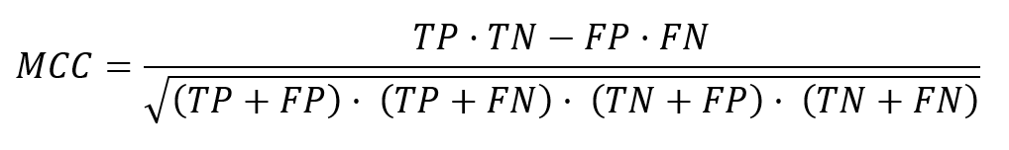
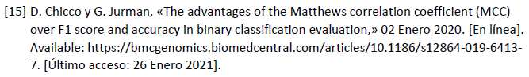
Métrica Seleccionada
Coeficiente de Correlación de Matthews (MCC)
Índice de clasificación binaria
Garantiza resultado alto sólo si se clasifican correctamente ambas clases
Notes:
En su lugar, se sustituye la métrica F1 por el Coeficiente de Correlación de Matthews, ya que es el único índice de clasificación binaria que genera una puntuación alta sólo si se clasifican correctamente la mayoría de las muestras de ambas clases.
Esta métrica toma valores en el rango $\left[−1, +1\right]$, siendo $−1$ el clasificador erróneo, 0 el aleatorio y $+1$ el perfecto.

Slide 21
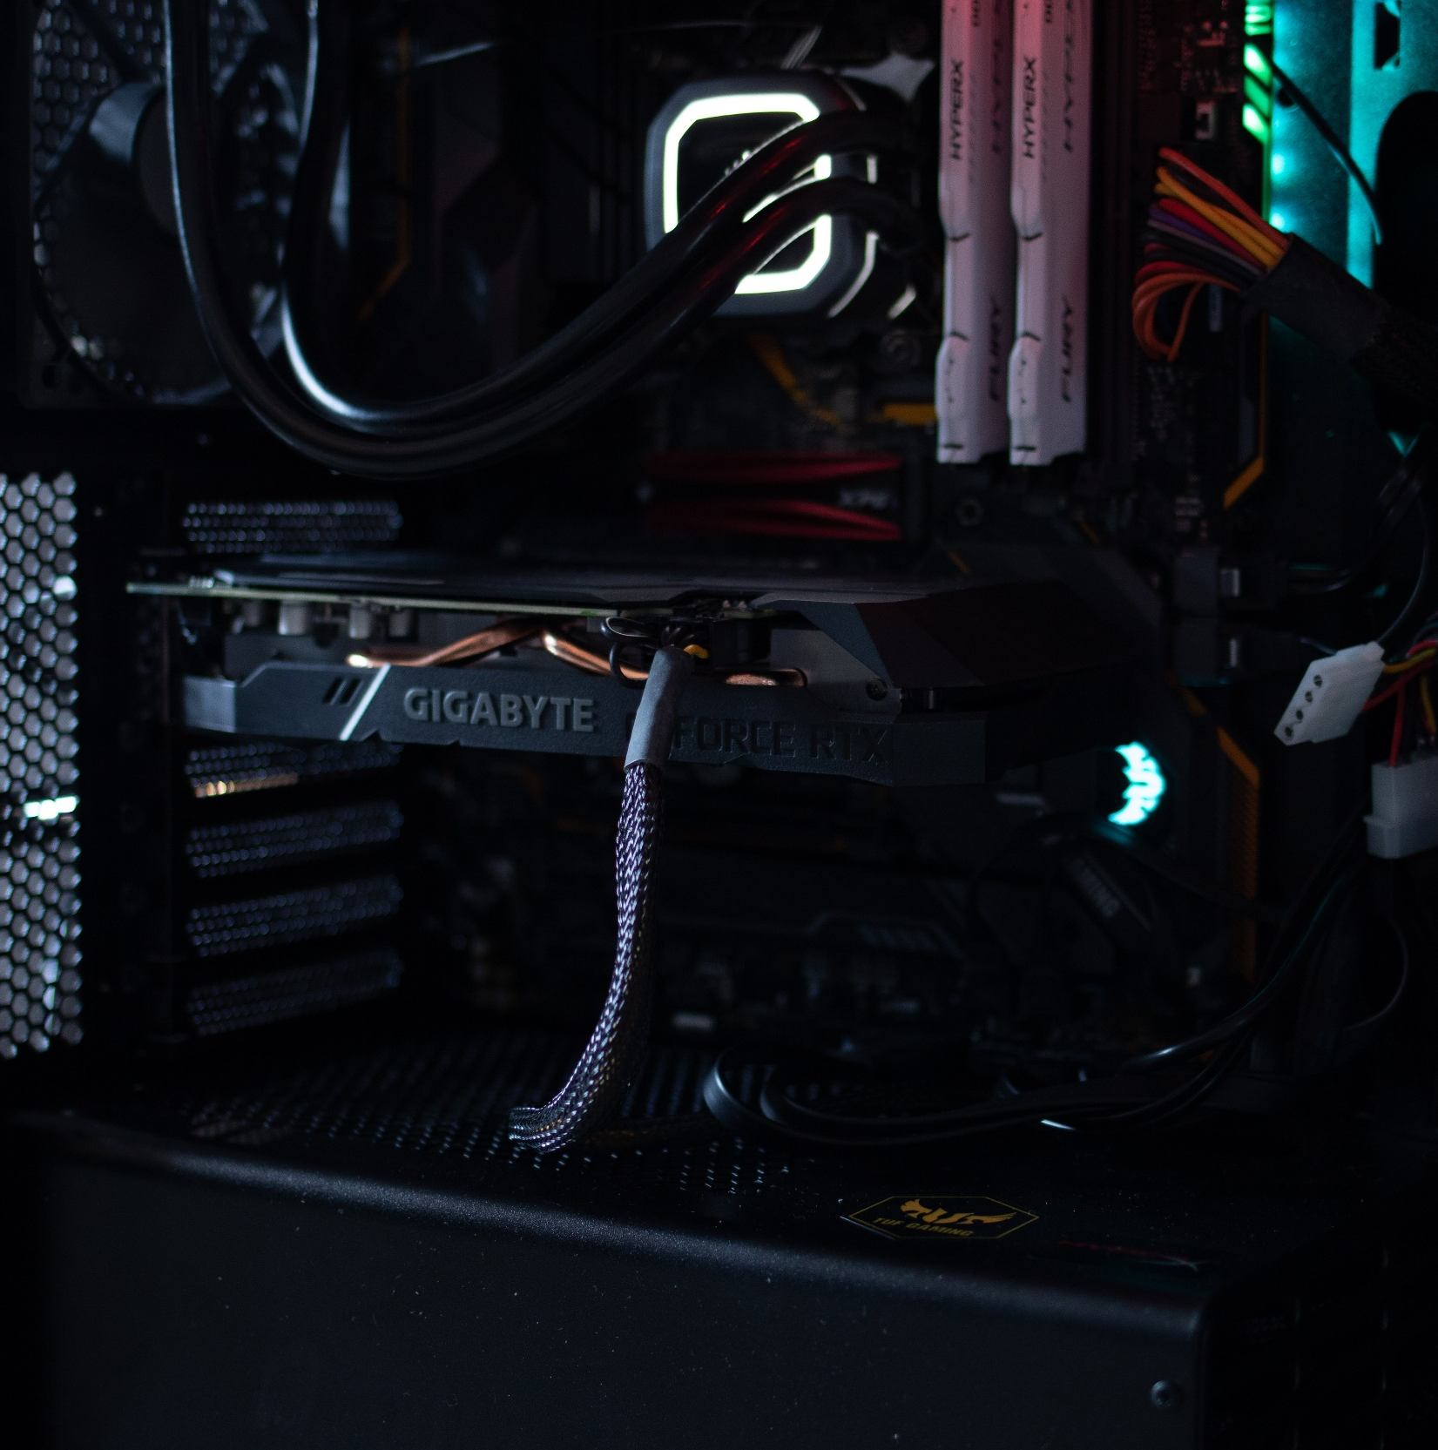
Entrenamiento
5
Notes:
En cuanto al entrenamiento…

Slide 22
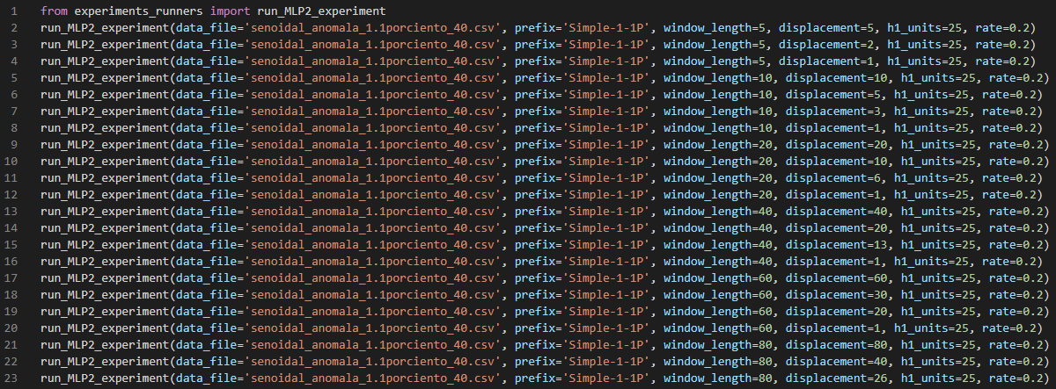
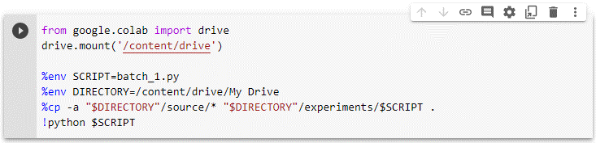
Procedimiento
Búsqueda exhaustiva
Validación cruzada: K-Fold = 10
Metodología basada en:
Scripts que ejecutan experimentos de forma aislada
Paralelizar la ejecución entre 70 cuadernos de Colab
Google Drive como almacenamiento compartido
Notes:
Durante esta fase:
• se planteó una búsqueda exhaustiva para encontrar la configuración de red más apropiada de cada arquitectura
• y se usó la validación cruzada con un K-fold de 10
Debido a la gran cantidad de modelos a entrenar y a las limitaciones de la versión gratuita de Colab, se decidió implementar una solución que pudiera paralelizarse, para completar el trabajo en el tiempo previsto. De modo que se creó una metodología que se basa en…

Slide 23
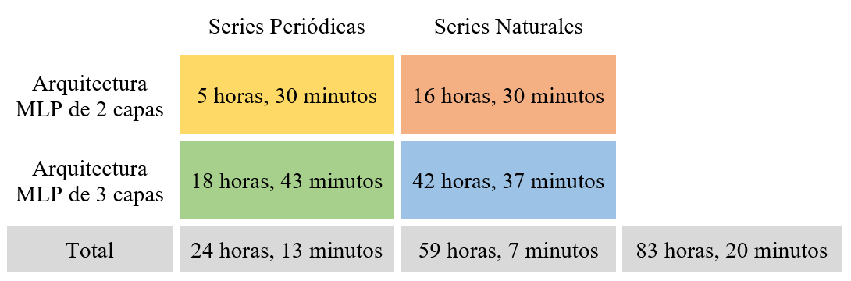
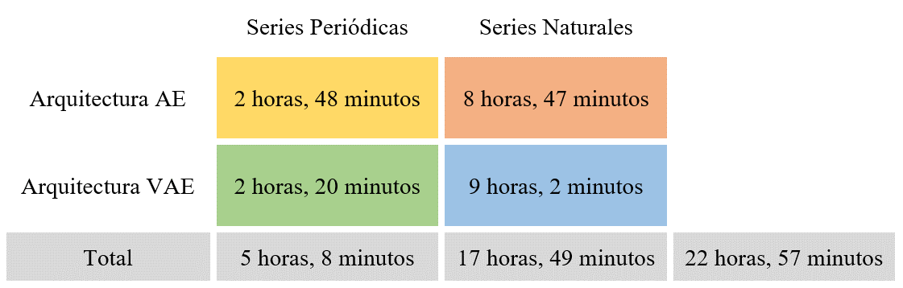
Tiempo Empleado
Ejecución por lotes: periodos ~7 horas
Última ejecución completa Perceptrón:
~83 horas → 10 días
7.200 configuraciones (series periódicas)
2.160 configuraciones (series naturales)
Última ejecución completa Autoencoder:
~23 horas → 3 días
3.240 configuraciones (series periódicas)
1.296 configuraciones (series naturales)
Notes:
Por las limitaciones de Colab, el entrenamiento tuvo que realizarse en periodos de ejecución de aproximadamente 7 horas, de modo que:
• en la última ejecución completa del perceptrón, se emplearon 83 horas de entrenamiento repartidas entre 10 días, donde se probaron 7.200 configuraciones con las series periódicas y 2.160 con las naturales
• en la última ejecución completa del autoendoder, se emplearon 23 horas de entrenamiento repartidas entre 3 días, donde se probaron 3.240 configuraciones con las series periódicas y 1.296 con las naturales

Slide 24
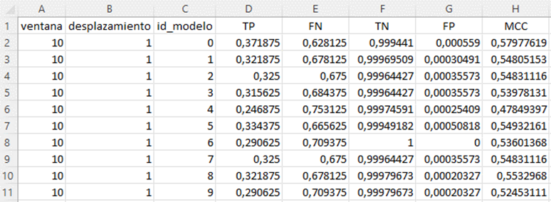
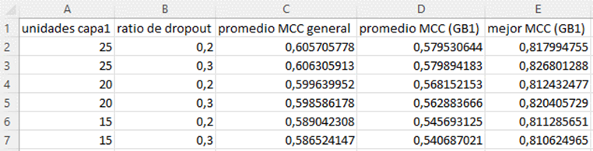
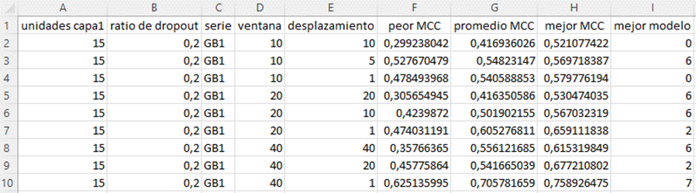
Recopilación de Resultados
3 tipos de fichero CSV
Por cada configuración
Por cada combinación de hiperparámetros de red
Por cada arquitectura
Notes:
Para recopilar los resultados del entrenamiento, se usaron 3 tipos de ficheros CSV.
En primer lugar, para cada configuración de red se creó un fichero que contiene la matriz de confusión y el coeficiente de Matthews de cada uno de los modelos entrenados en el K-Fold.
A partir de estos CSV, se crearon ficheros para resumir las evaluaciones en función de los hiperparámetros y las series de datos. En estos ficheros se anotaron:
• los hiperparámetros de la red,
• la serie de datos con la que se entrenó,
• el valor promedio, el mejor y el peor del coeficiente de Matthews, así como qué modelo obtuvo el mejor resultado
Por último, se creó un fichero por cada arquitectura, en el que se resume cómo de buena es, en promedio, para cada grupo de series. En la última IMAGEN se muestra una parte del resumen para el perceptrón de 2 capas:
• en las dos primeras columnas están todas las combinaciones posibles de los parámetros de red (cantidad de neuronas y dropout),
• en la siguiente columna se muestra el coeficiente de Matthews promedio calculado entre todos los modelos que comparten dichos parámetros
• y, a continuación, se muestra el valor promedio y el mejor por cada serie (aunque por simplicidad, aquí solo se muestran las primeras 2 columnas).
La mejor configuración para el estudio se eligió comparando los valores de la columna “promedio general” de este último fichero.

Slide 25
Análisis de Resultados
6
Notes:
Y ahora pasamos al Análisis de Resultados…

Slide 26
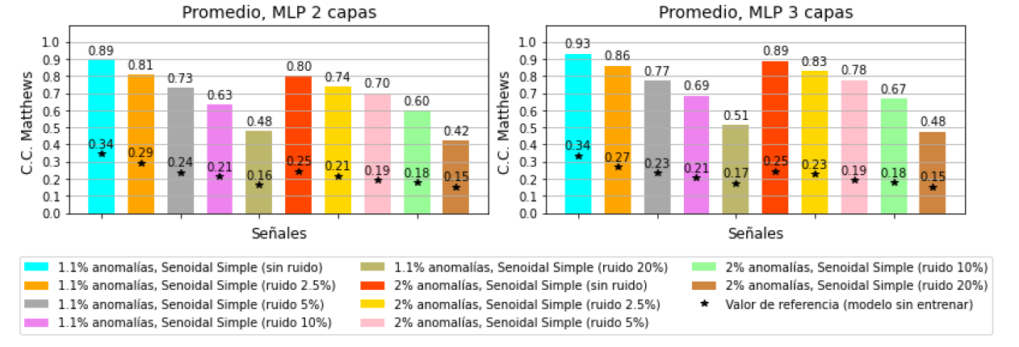
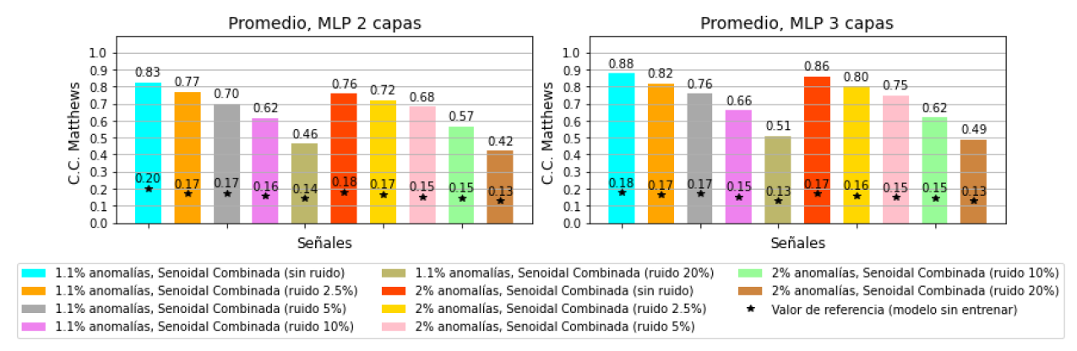
MLP: Series Periódicas
En general, el rendimiento:
Aumenta con 3 capas, respecto a 2
Empeora cuando hay más anomalías
Disminuye según incrementa el ruido
Notes:
En cuanto al perceptrón…
En el caso de las series periódicas, el rendimiento aumenta con la arquitectura de 3 capas. Esto es lo esperado puesto que la red es más compleja y puede aprender mejor.
En promedio, el rendimiento empeora en las series que tienen un 2% de anomalías respecto a las que tienen un 1.1%. Aunque, alcanza un rendimiento casi perfecto cuando las señales no tienen ruido. Lo cual seguramente se deba a un overfitting debido a la periodicidad de las series.
En lo referente al ruido, se comprueba que cuanto más ruidosa es la señal, peor es el rendimiento del clasificador, esto también es lo esperado, puesto que la forma original de la serie se pierde y las anomalías no se aprecian correctamente.

Slide 27
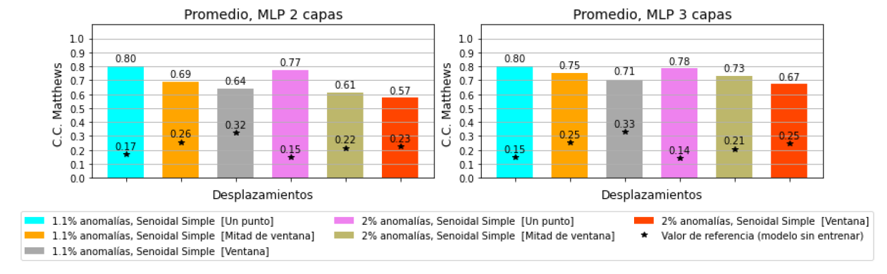
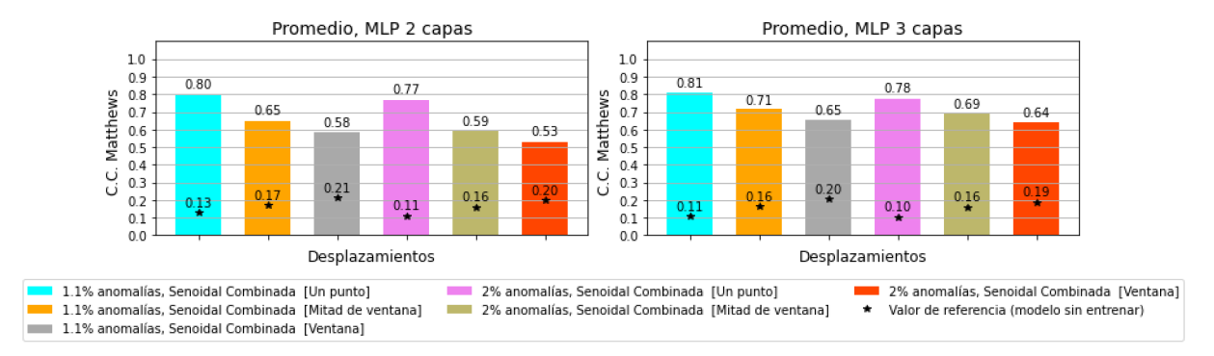
MLP: Series Periódicas
Desplazamientos:
Mayor desplazamiento → Peor rendimiento
Independiente de la serie y arquitectura
Notes:
En lo referente al desplazamiento de ventana: el rendimiento del clasificador disminuye cuanto mayor es el desplazamiento. Esto se debe a que la red tiene más ejemplos para entrenar cuando el desplazamiento es pequeño y puede aprender mejor.

Slide 28
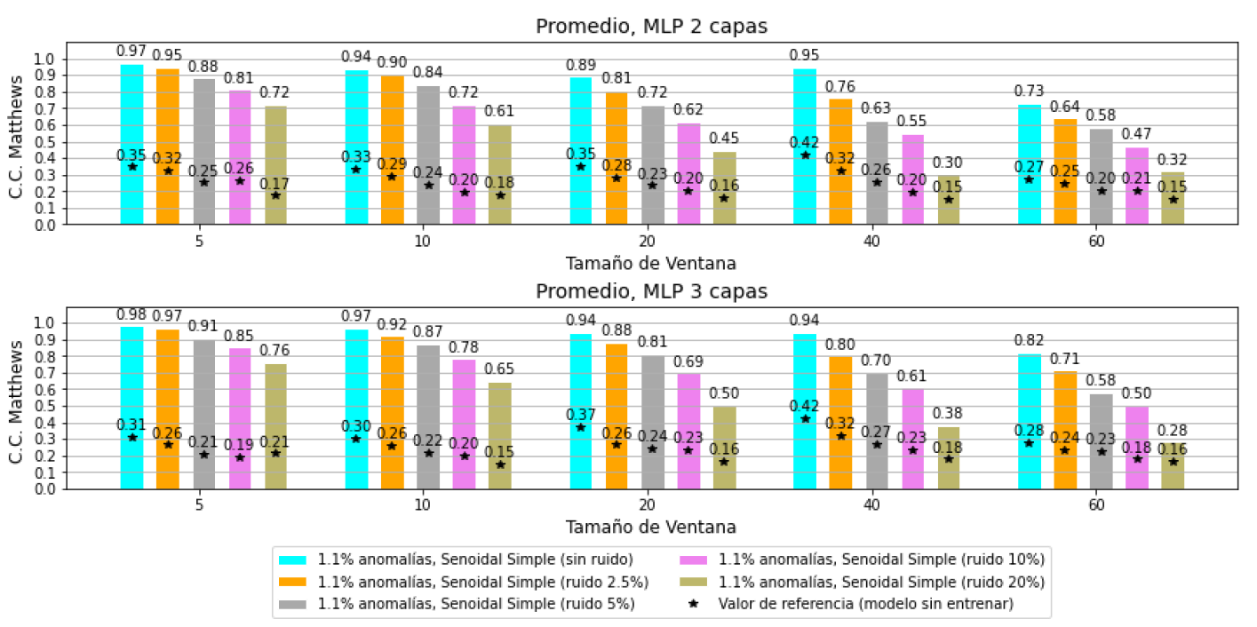
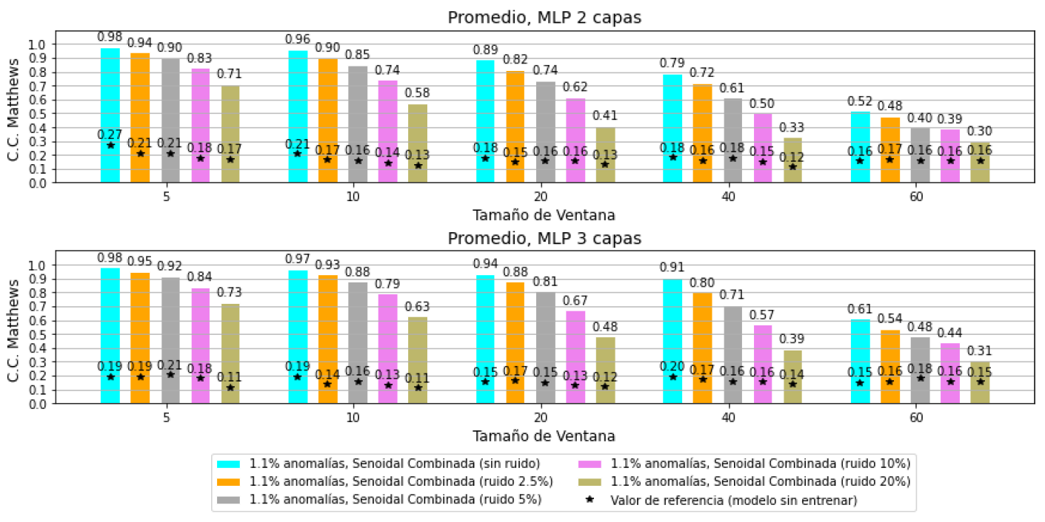
MLP: Series Periódicas
Ventanas:
Mayor ventana → Peor rendimiento
Independiente de la serie
Notes:
En lo referente al tamaño de ventana, el rendimiento del clasificador también disminuye conforme crece la ventana. De nuevo, se debe a que la red tiene más ejemplos para entrenar cuando la ventana es pequeña.

Slide 29
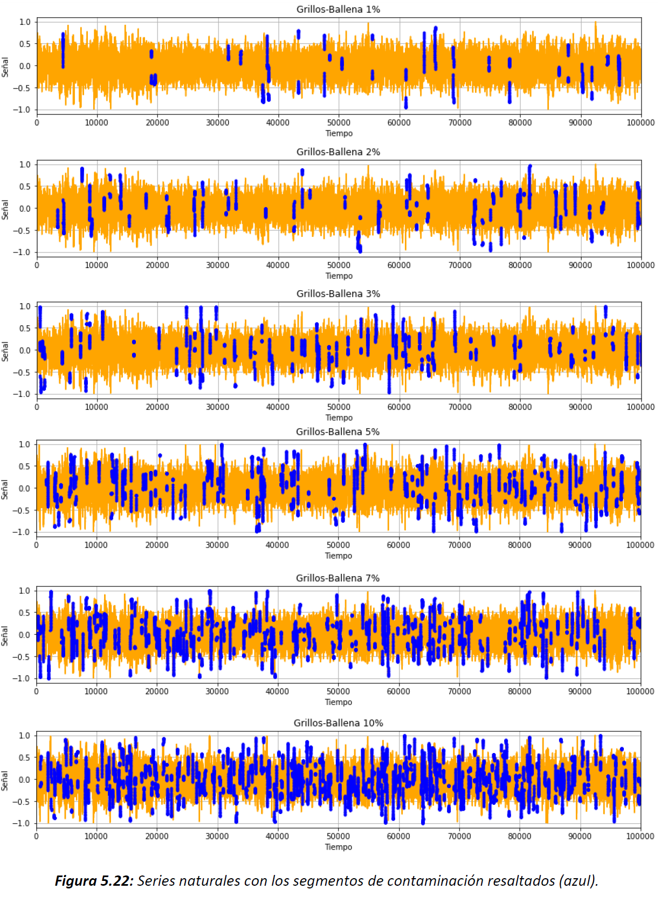
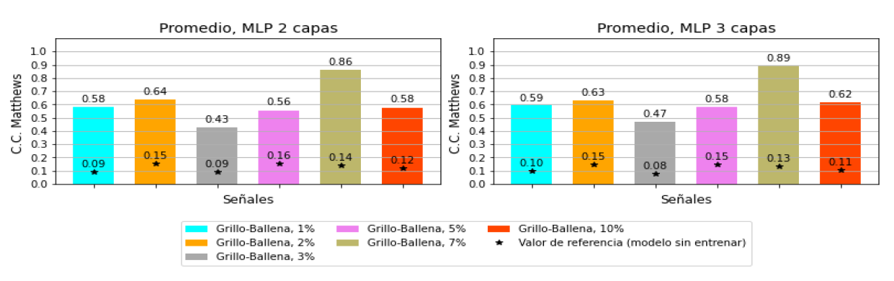
MLP: Series Naturales
En general, el rendimiento:
Aumenta con 3 capas, respecto a 2
No sigue una tendencia clara
La distribución de anomalías es más relevante
Notes:
En el caso de las series naturales, el rendimiento del clasificador también aumenta cuando se usa la arquitectura de 3 capas.
Aunque, a diferencia de las series periódicas, el rendimiento no sigue una tendencia clara. No se aprecia que exista ninguna regla, excepto que siempre se obtiene el peor rendimiento con el 3% y el mejor con el 7%.
Tras analizar cómo están repartidas las anomalías, se concluye que la distribución de las mismas tiene más relevancia en estas series, debido a que tienen más variaciones que las periódicas, lo cual implica que el clasificador no puede aprender la forma de la señal con la misma eficiencia.

Slide 30
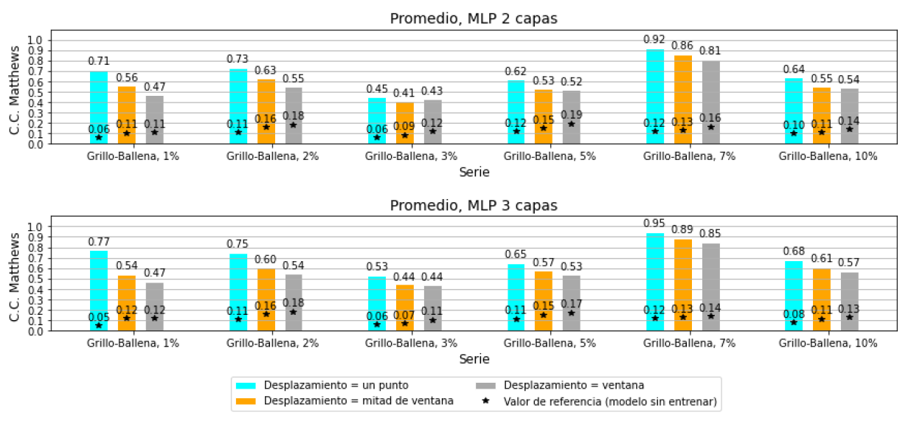
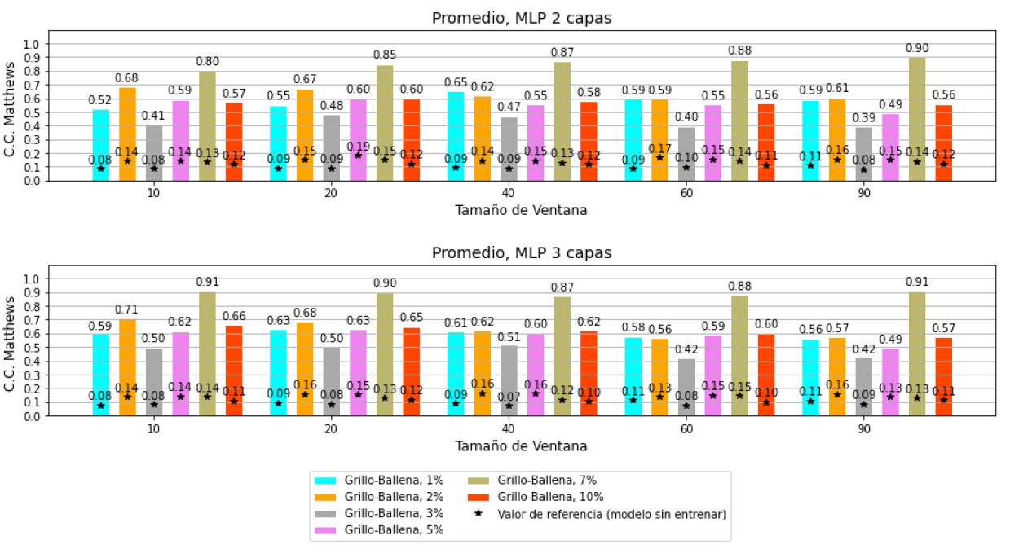
MLP: Series Naturales
Desplazamientos:
Mayor desplazamiento → Peor rendimiento
Ventanas:
Mejor rendimiento en general → 10, 20, 40
Mejor rendimiento 7% → 90
Notes:
En lo referente al desplazamiento de ventana, ocurre lo mismo que con las series periódicas: el mejor es el de una muestra, independientemente de la arquitectura de red.
En lo referente al tamaño de ventana, los mejores rendimientos se alcanzan en general cuando la ventana tiene valor 10, 20 o 40, excepto en el caso del 7% de contaminación, donde se alcanzan rendimientos superiores en la ventana de 90.

Slide 31
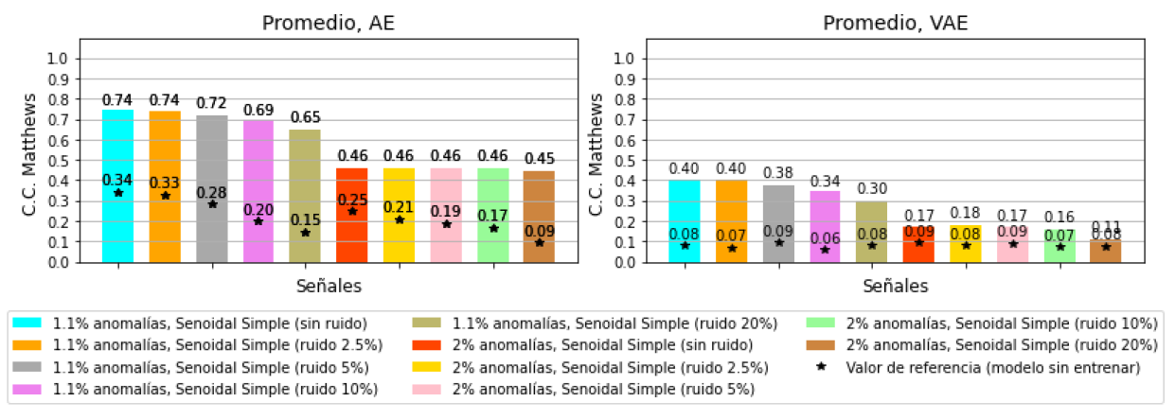
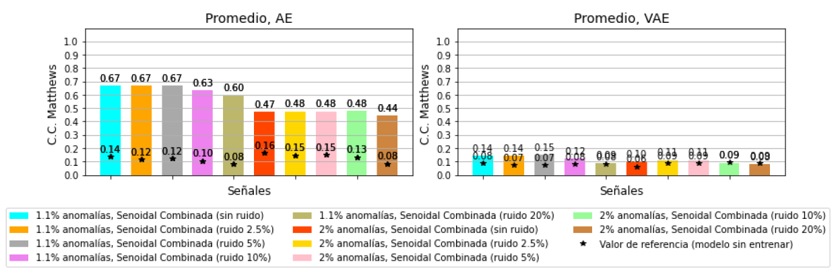
AEs: Series Periódicas
El rendimiento:
Disminuye con el VAE respecto al AE
Empeora cuando hay más anomalías
El ruido afecta muy poco
Notes:
En cuanto al experimento con autoencoders…
En el caso de las series periódicas, el rendimiento disminuye considerablemente con el autoencoder variacional respecto al básico. Esto seguramente se deba a que la arquitectura del variacional quizá sea demasiado simple para aprender la distribución de probabilidad adecuadamente.
Se observa también que el rendimiento empeora en las series que tienen un 2% de anomalías respecto a las que tienen un 1.1%.
En cuanto al ruido, afecta muy poco al clasificador, lo cual se debe a la propia naturaleza de los autoencoders.

Slide 32
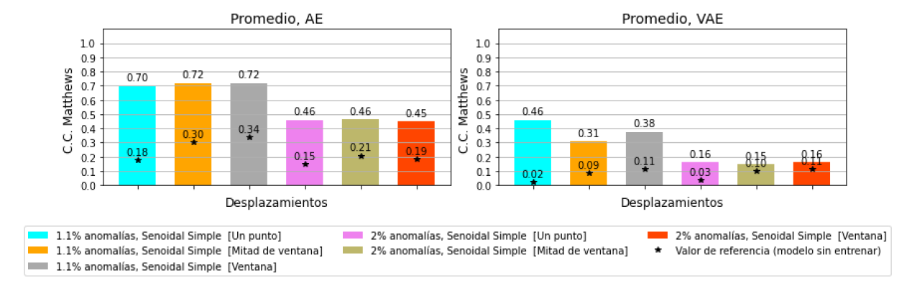
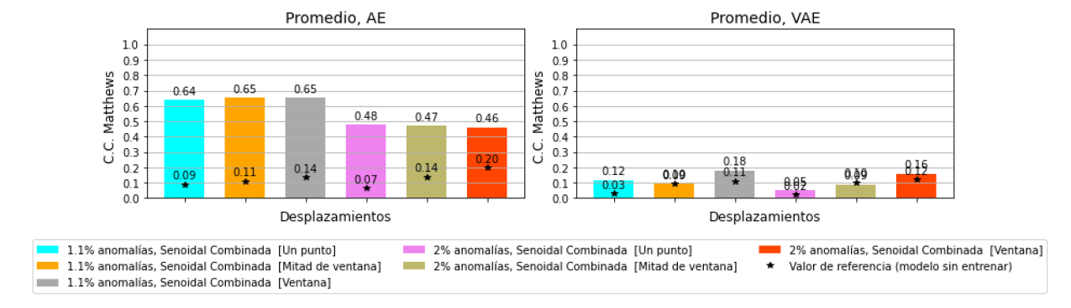
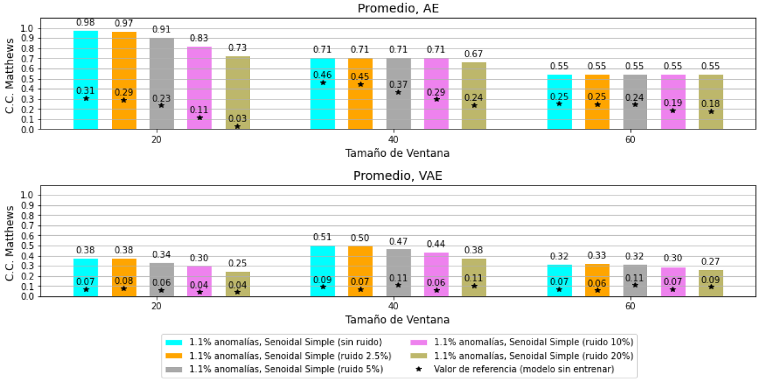
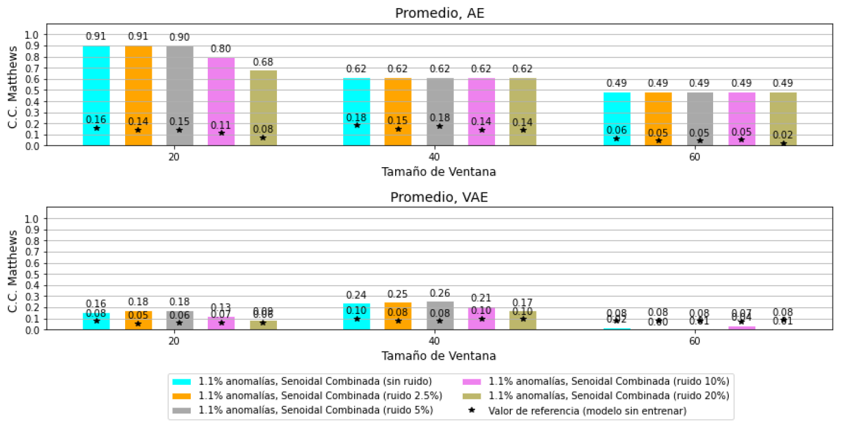
AEs: Series Periódicas
El desplazamiento no afecta al rendimiento
Mayor ventana → Peor rendimiento
Notes:
En lo referente al desplazamiento de ventana: en el caso del AE básico, se observa que prácticamente no afecta al rendimiento, esto se debe a que el AE no se ve afectado por el ruido, de modo que proporciona resultados más estables independientemente del desplazamiento. En el caso del variacional, no se muestra una tendencia clara, lo que refuerza la teoría de la simpleza de la arquitectura.
En lo referente al tamaño de ventana, como en el caso del perceptrón, el rendimiento disminuye conforme crece la ventana para el AE básico. En cuanto al variacional, no se observa tendencia.

Slide 33
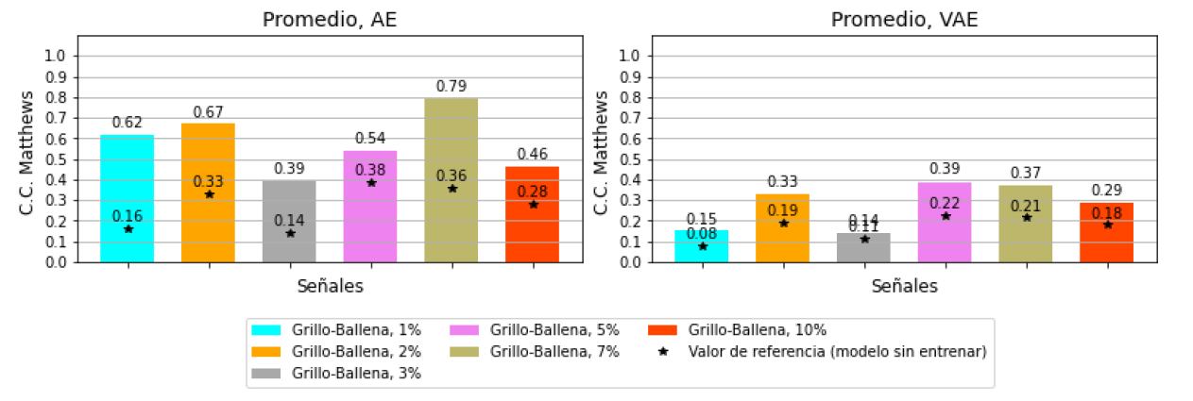
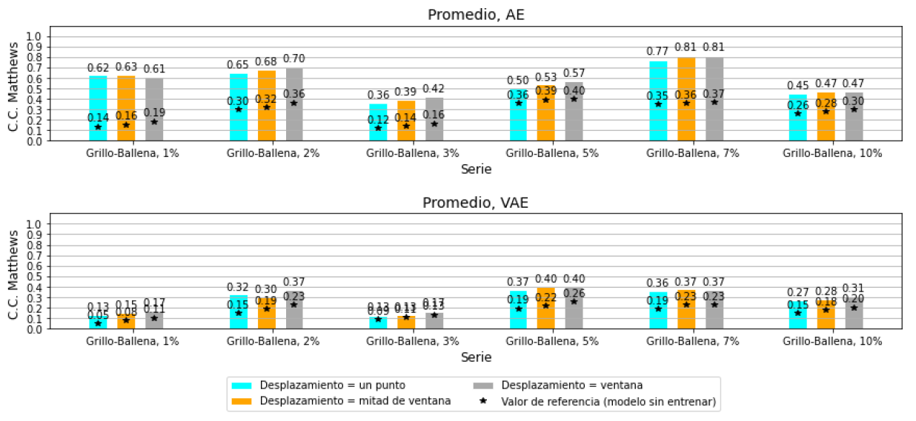
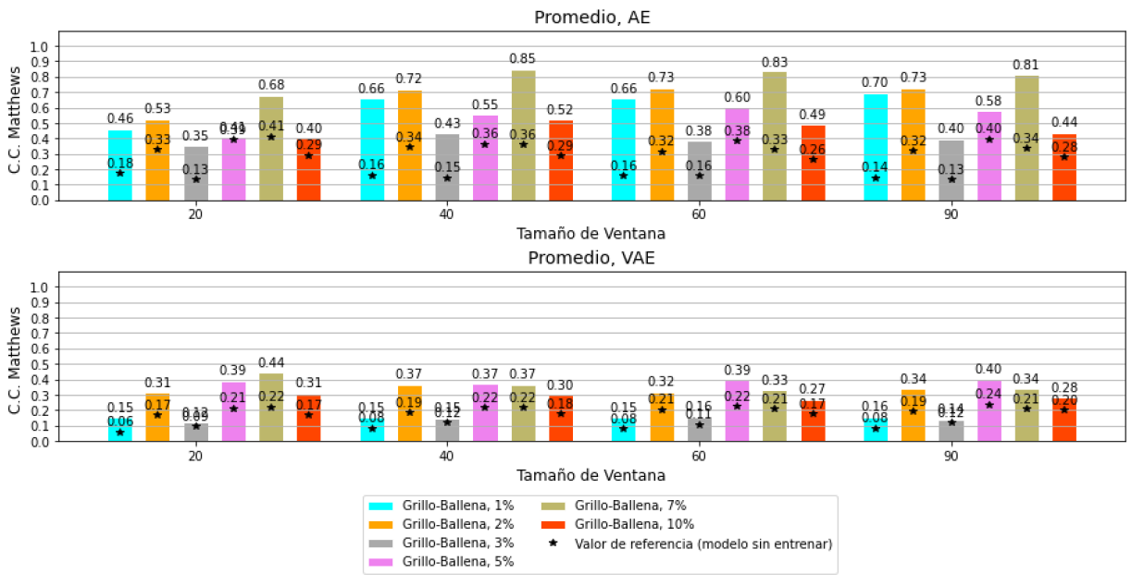
AEs: Series Naturales
El rendimiento del AE > VAE
Al igual que el MLP, no muestra una tendencia clara
Notes:
En el caso de las series naturales, el rendimiento del AE básico, de nuevo, supera al variacional. Y, al igual que ocurre con el perceptrón, el rendimiento no muestra una tendencia clara.

Slide 34

Conclusiones y Trabajo Futuro
7
Notes:
Para terminar…

Slide 35

Conclusiones del Estudio
Falta de tendencia clara en las series naturales:
Distribución de los segmentos anómalos
Asunción insuficiente sobre las series empleadas
Series periódicas:
MLP muy vulnerable al ruido, no como el AE
AE más complejo podría superar el rendimiento máximo del MLP
Notes:
En cuanto a las series naturales, se concluye que la falta de una tendencia clara en los resultados se puede deber a: la forma en que se distribuyen los segmentos anómalos y que se hizo una asunción insuficiente al suponer que estas series tienen una estructura bien diferenciable después de interpolarlas.
En cuanto a las series periódicas, se concluye que la arquitectura del perceptrón se ve muy afectada por el ruido, cosa que no ocurre con el autoencoder, debido al comportamiento de este como compresor. Seguramente un autoencoder con una arquitectura más compleja podría superar el rendimiento máximo del perceptrón.

Slide 36
Conclusiones Personales
Refuerzo de conocimientos teóricos y prácticos sobre redes
Aprendizaje de lo que conlleva trabajar en un proyecto con IA
Trabajo experimental de un proyecto de investigación
Metodología propia para trabajar con Google Colab
Como trabajar con grandes cantidades de datos
13.896 configuraciones de red
Notes:
En cuanto al aprendizaje personal, concluyo que este trabajo:
Ha supuesto un refuerzo de los conocimientos teóricos y prácticos sobre redes neuronales y un aprendizaje de lo que conlleva trabajar en un proyecto que haga uso de inteligencia artificial.
Me ha permitido aprender cómo es el trabajo experimental de un proyecto de investigación.
He elaborado mi propia metodología para trabajar con Google Colab, minimizando la pérdida de datos y tiempo por desconexiones del servicio.
También me llevo conocimiento sobre como trabajar con grandes cantidades de datos, ya que en total se han probado 13.896 configuraciones de red.

Slide 37

Trabajo Futuro
Reemplazar las series para tratar anomalías colectivas
Búsqueda heurística
Arquitectura más compleja de Autoencoder Variacional
Autoencoder entrenado con todos los datos
Combinar varios modelos (ensamblado)
Notes:
Como mejora futura, se debería reemplazar las series para tratar con anomalías colectivas, ya que la de los grillos y la ballena no parecen ser muy diferenciables entre sí.
Como ampliaciones, se podrían añadir los siguientes experimentos que no se han podido realizar porque se excedería la carga de trabajo prevista para los TFG:
Probar si una búsqueda heurística puede encontrar los mismos resultados que la búsqueda exhaustiva en menos tiempo.
Probar si una arquitectura más compleja de autoencoder variacional puede mejorar los resultados obtenidos en este estudio.
Sería interesante añadir otro experimento entrenando los autoencoders con todos los datos, en lugar de entrenar sólo con los normales y comparar resultados.
También podría ser interesante combinar varios modelos, para ver cómo afecta al rendimiento.

Slide 38
Gracias por su Atención
Notes:
Y con esto finaliza la presentación, le devuelvo la palabra al señor presidente y me pongo a su disposición.

Slide 39

Metodología en Detalle
14 Cuentas de Google * 5 cuadernos → 70 cuadernos
Cuenta principal → Directorio compartido TFG
1 Cuaderno → Copiar archivos fuente + 1 script (aislamiento)
Descargar resultados → Recrear scripts (distribuir la carga de trabajo entre los cuadernos)
Colab es una herramienta interactiva → Los cuadernos se deben ejecutar manualmente

Slide 40


Cantidad de Muestras

Slide 41
Desafíos en Detección de Anomalías
Mejorar recall
Detección en conjuntos de datos de alta dimensionalidad
Aprendizaje eficiente de normalidad y anormalidad
Resistencia al ruido
Detectar anomalías contextuales o grupales
Explicación de las anomalías

Slide 42
Rendimiento y Desplazamiento

Slide 43

Ejemplo Ventana Deslizante: longitud 50
Desplazamiento = Ventana (50)
Desplazamiento = $\frac{ventana}{2}$ (25)
Ventana 1
Ventana 2
Ventana 1
Ventana 2

Slide 44


Selección de Dropout

Slide 45

Datos no Sintéticos
Conjuntos de datos multidimensionales
Aumenta la complejidad del problema → Mayor coste de ejecución
Se descartaron por falta de tiempo

Slide 46

Contaminación Series Naturales

